Slide 1
手把手教你学单片机
--51单片机C语言开发
金沙滩工作室
http://www.kingst.org
作者：宋雪松

Slide 2
第二课：点亮你的LED

Slide 3

单片机内部
三大资源
FLASH
（程序存储空间
<ROM>)
RAM（内存）
SFR
（特殊功能寄存器）

Slide 4
单片机的选择
什么是51单片机？
兼容Intel的MCS-51体系架构的一系列单片机。
STC89C52：
8KFLASH、512字节RAM、32个IO口、3个定时器、1个UART、8个中断源。

Slide 5
单片机最小系统
电源电路
特点：单片机可以运行程序，是单片机控制系统的核心。
三要素
复位电路
晶振电路

Slide 6
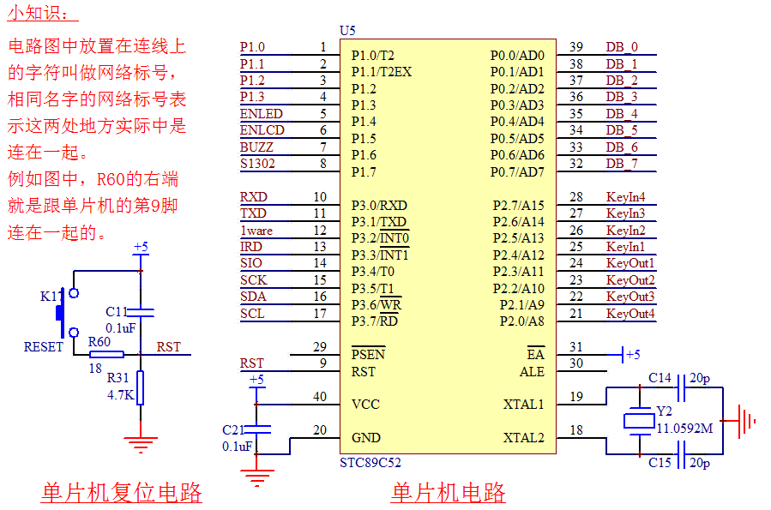

Slide 7
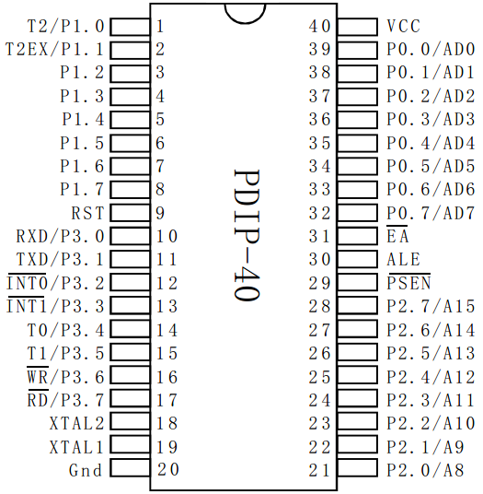
单片机封装图

Slide 8
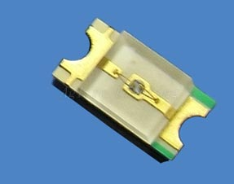
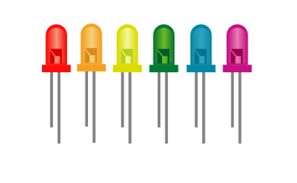
LED发光二极管
通常红色贴片LED:靠电流驱动，电压1.8V~2.2V，电流1到20mA，在1到5mA亮度有所变化，5mA以上亮度基本无变化。

Slide 9
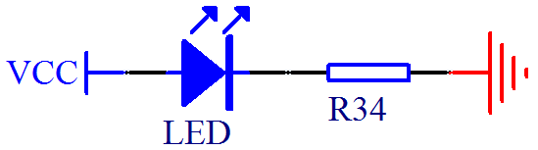
点亮一个LED发光二极管

Slide 10
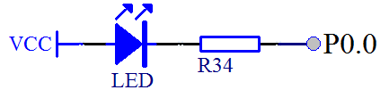
点亮一个LED发光二极管

Slide 11
单片机C语言SFR声明：
sfr P0 = 0x80;
sfr TCON = 0x88;
sbit IT0 = TCON^0;
sbit LED = P0 ^ 0;
一个字节是8位，一位控制一个I/O口，字节控制所有的I/O口
#include <reg52.h>

Slide 12
寄存器分布示意图
1号：
00000000
2号：
00000000
3号：
00000000
4号：
00000000
5号：
00000000
6号：
00000000
7号：
00000000
8号：
00000000
9号：
00000000
10号：
00000000
11号：
00000000
12号：
00000000

Slide 13
作业
1、了解普通发光二极管的参数，掌握限流电阻的计算方法。
2、理解单片机最小系统，单片机外围电路，FLASH、RAM、SFR这些基本概念。
3、了解Keil软件的基本用法和单片机编程流程，能够独立完成编程下载等基本操作。

Slide 14
如有疑问，请登录http://www.kingst.org交流
谢谢！

